Slide 1
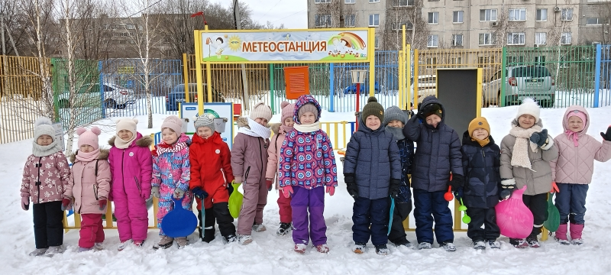
Аналитический отчет о реализации программы
«Юные синоптики»
в зимний период (декабрь, январь, февраль) с детьми старшего дошкольного возраста
(5–7 лет)

Slide 2
Зима —уникальное время для юных исследователей.
В декабре, январе и феврале мы ставили перед собой следующие задачи:
Изучить свойства снега и льда через опытно-экспериментальную деятельность.
Расширить представления о зимних месяцах, их характерных особенностях и народных названиях (декабрь — «студень», январь — «сечень», февраль — «бокогрей»).
Включить в наблюдения зимующих птиц, как «живых барометров».
Продолжать учить детей пользоваться приборами метеоплощадки в условиях низких температур и снежного покрова.

Slide 3
Данные цели реализовались, через следующие формы работы:
Познавательные беседы и цикл занятий;
Опытно-экспериментальная деятельность;
Наблюдение;
Экскурсии на метеоплощадку;
Творческая деятельность и выставка;
Дидактические игры.

Slide 4
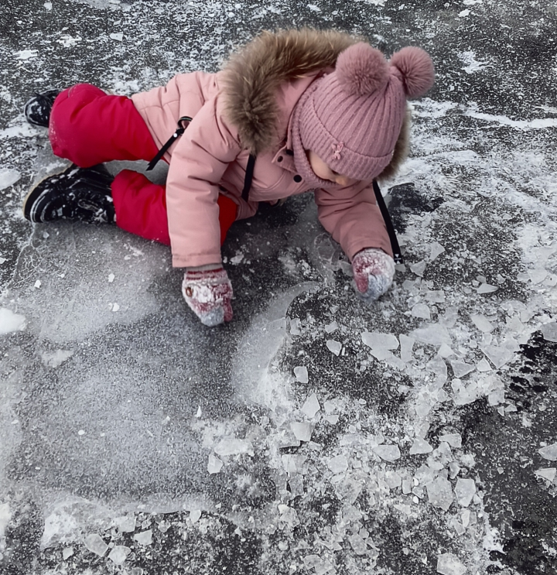
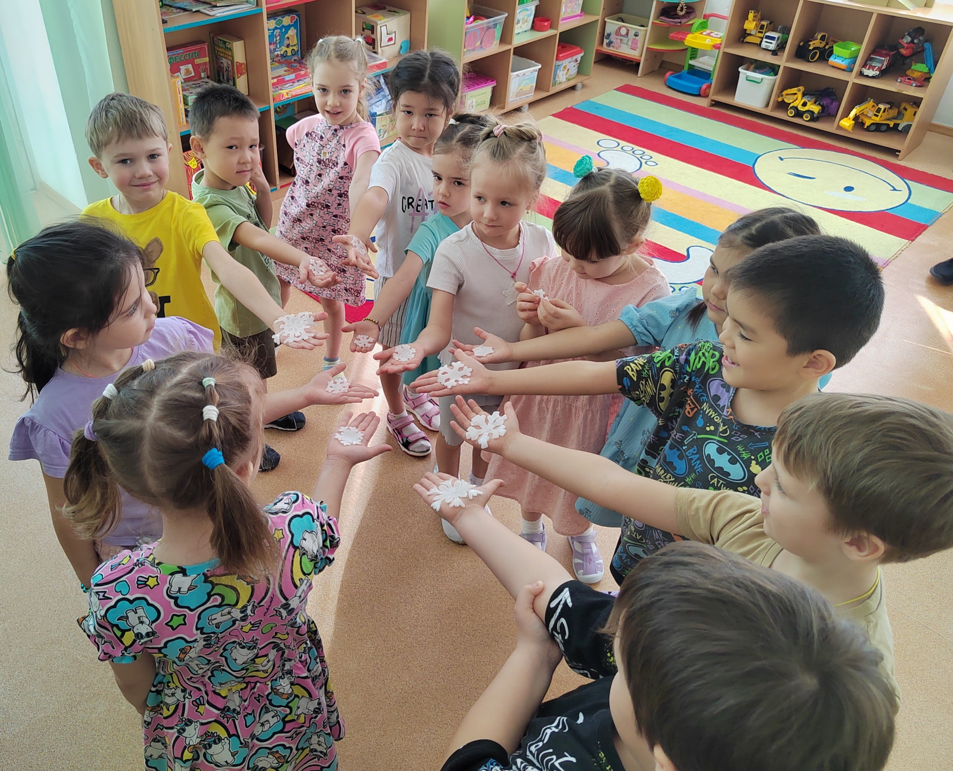
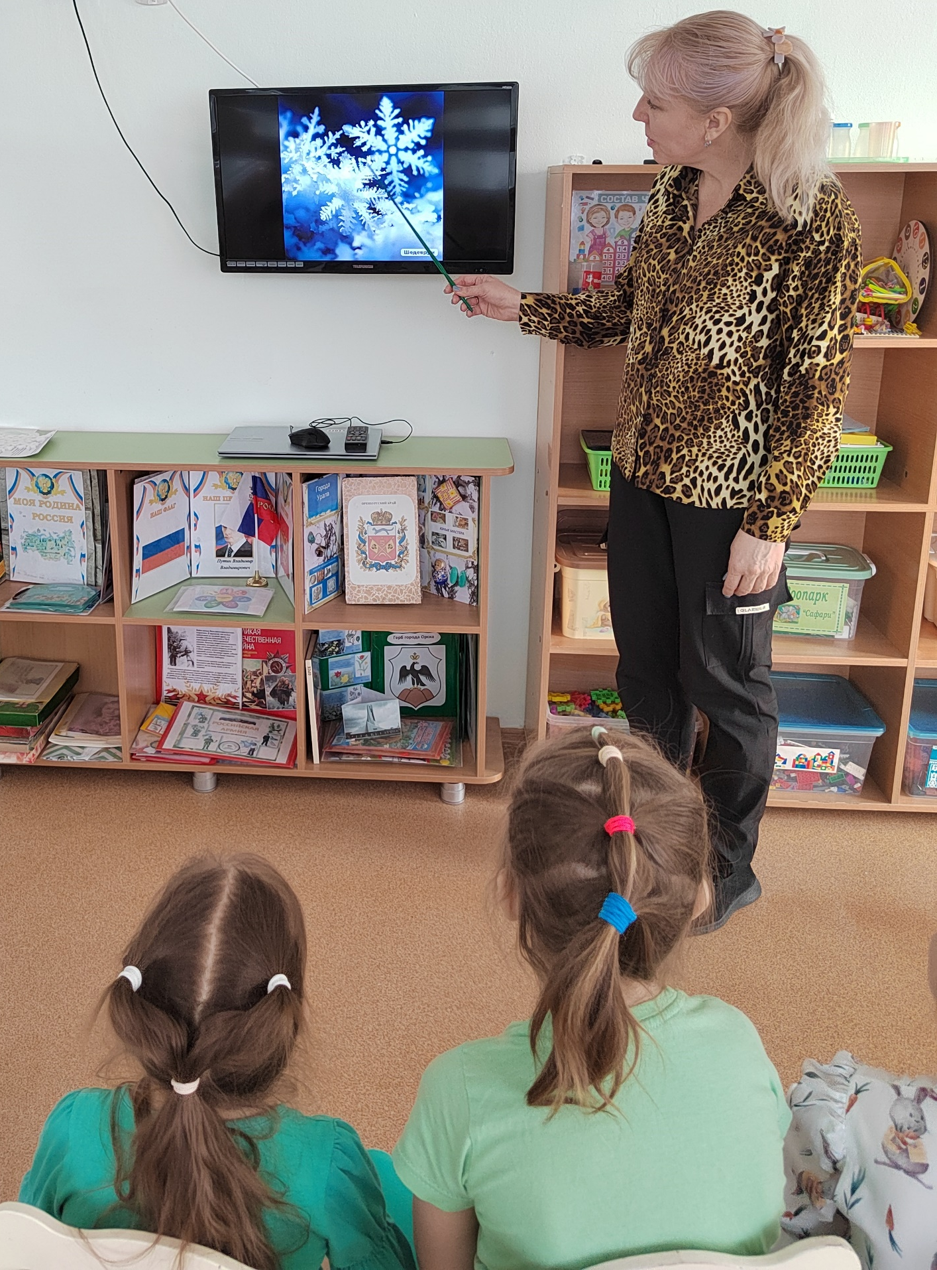
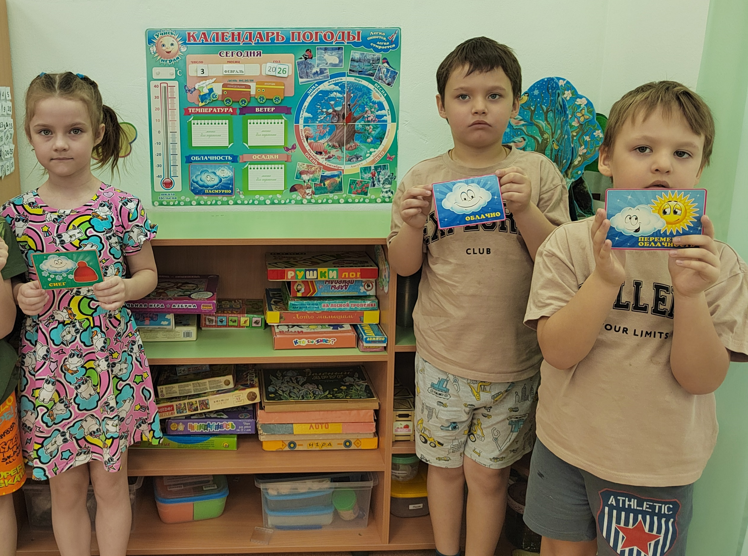
Познавательные беседы и занятия:
«Характеристика зимних месяцев».
Мы подробно разобрали пословицы и поговорки: «Декабрь год кончает, зиму начинает», «Январь — году начало, зиме середина», «Февраль — месяц ветров и метелей». Дети сравнивали погоду в начале и в конце зимы.
«Что такое снег и снежинки?» Дети узнали, как образуются снежинки, почему они имеют шестиугольную форму, и что снег — это замерзшая вода, но в виде множества кристалликов.
«Лед и сосульки: опасность и красота».
Поговорили о том, почему появляются сосульки, чем опасен гололед, и как образуется лед на лужах.

Slide 5
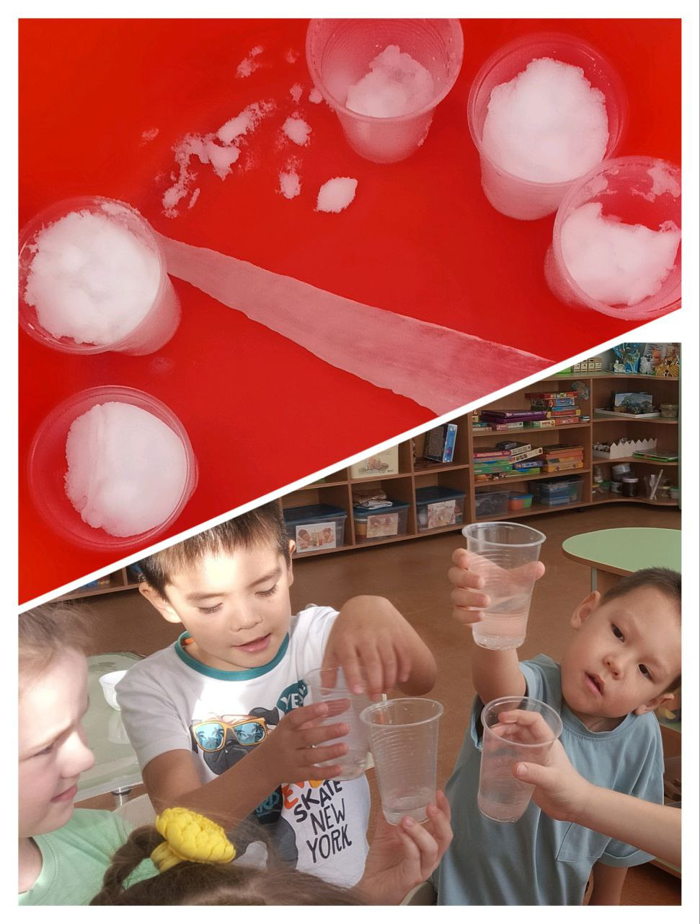
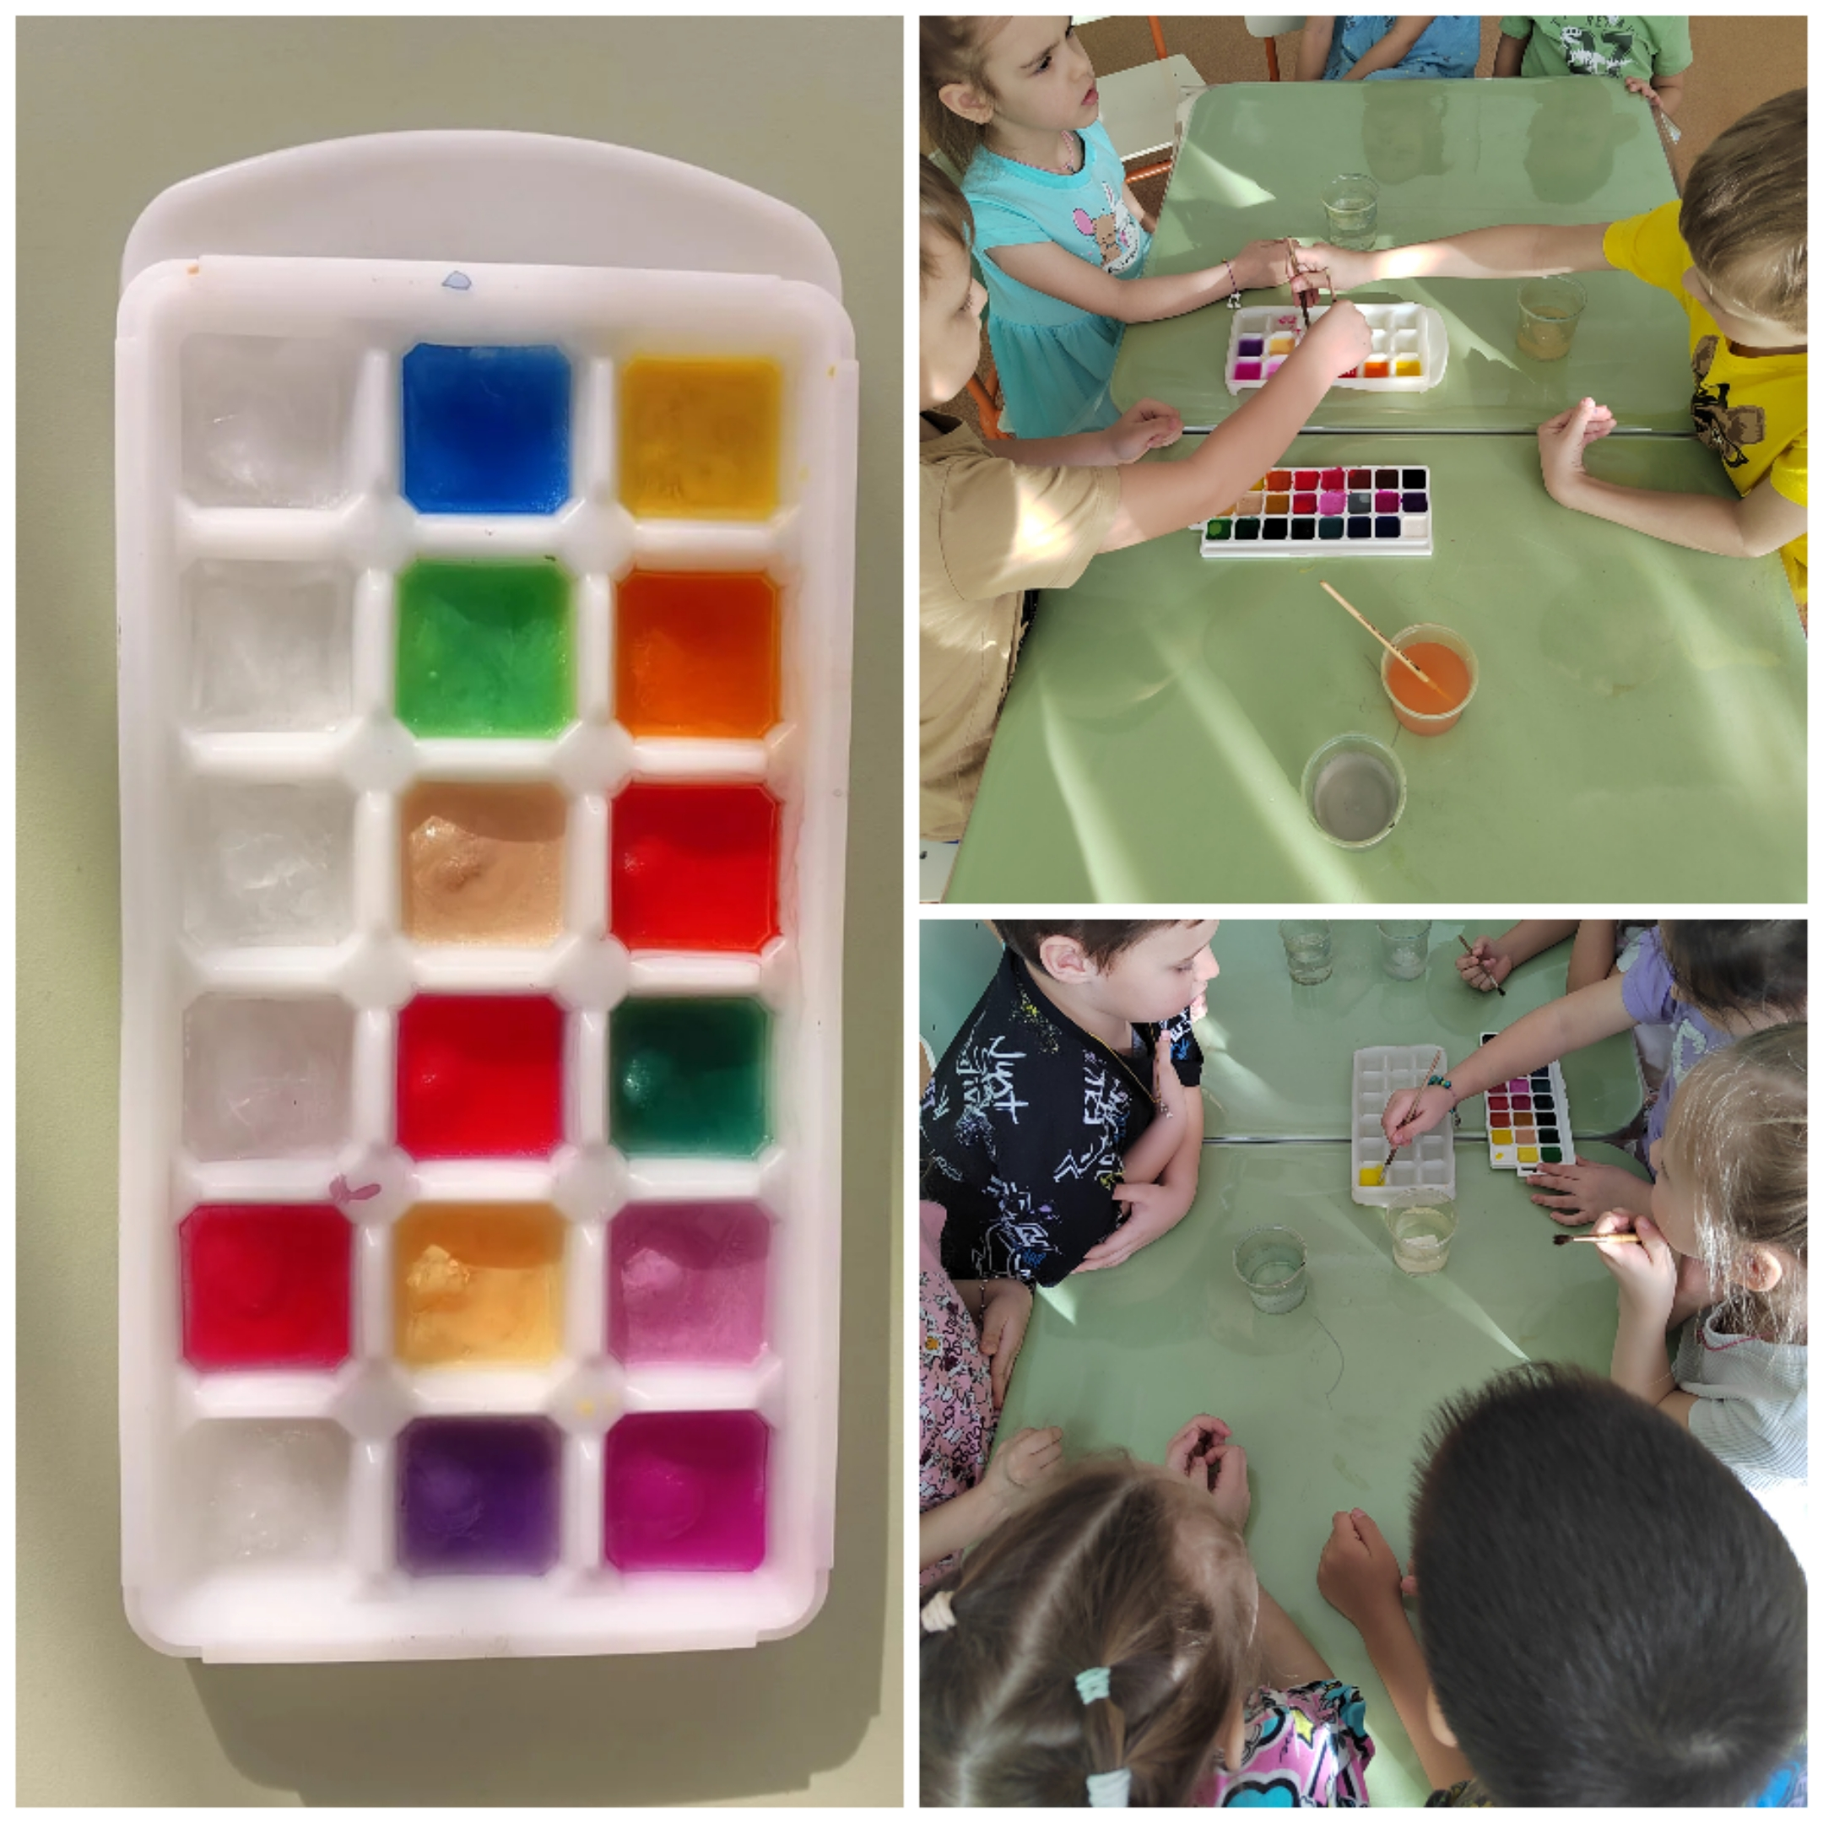
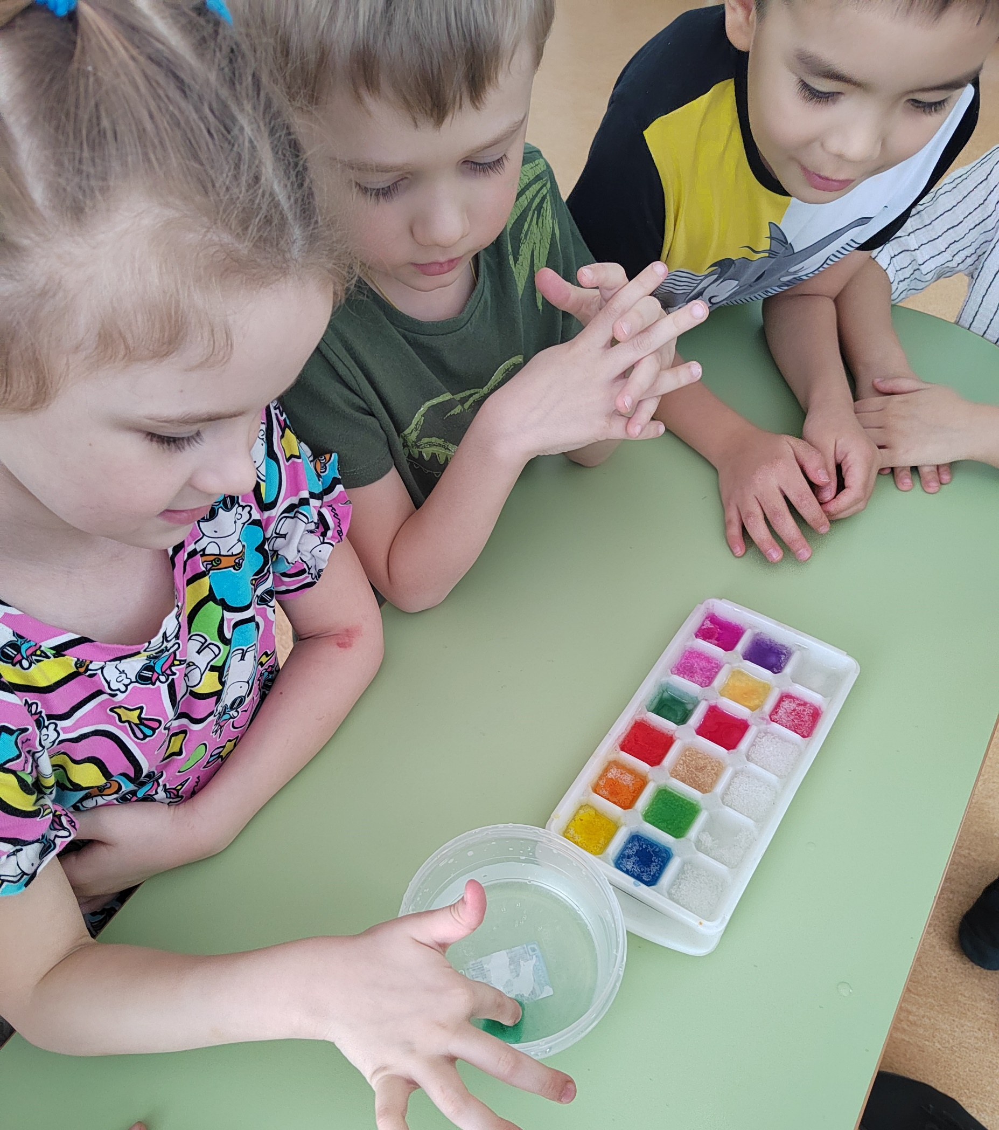
Опытно-экспериментальная деятельность
Опыты со снегом
и льдом
«Разноцветные льдинки»
Подкрашивали воду и замораживали ее, чтобы потом украсить участок.
Это показало, что лед может принимать любую форму и цвет жидкости.
«Почему снег грязный?»
(Дети наблюдали, как талая вода оставляет осадок, делая вывод, что снег есть нельзя).
«Лед — твердая вода».
Замораживали воду в формочках, выясняли, что лед легче воды (он не тонет) и что он хрупкий.

Slide 6
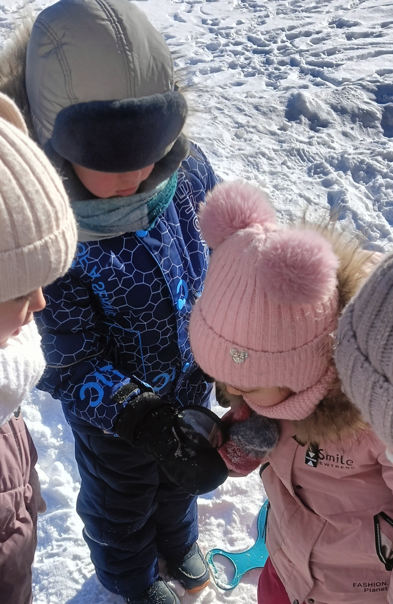
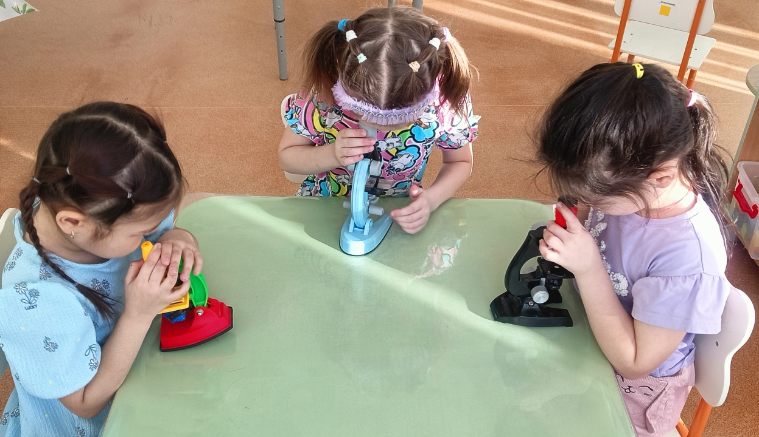
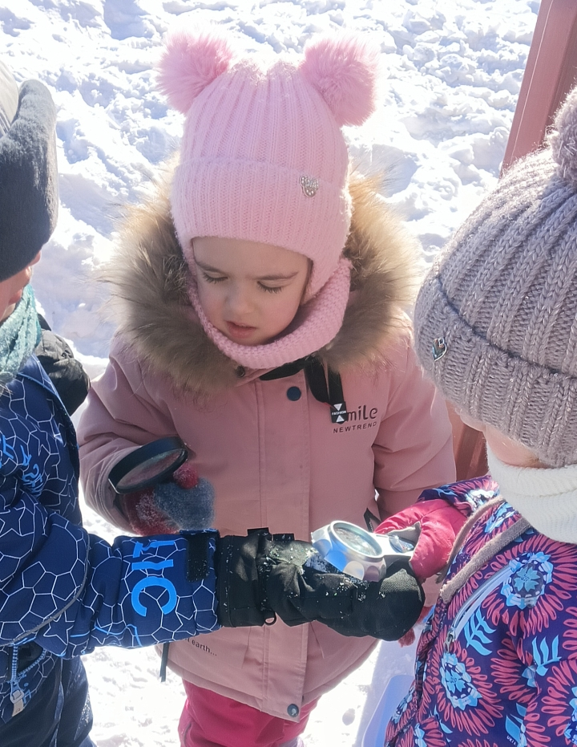
Наблюдение за снежинками Дети рассматривают снежинки через лупу на темной ткани и в микроскоп
В январе, в снегопад, мы выносили на прогулку кусочки черной ткани и лупы. Рассматривая снежинки, дети убедились, что они все разные и что у них всегда шесть лучиков. Это наблюдение мы связали с последующим творчеством.

Slide 7
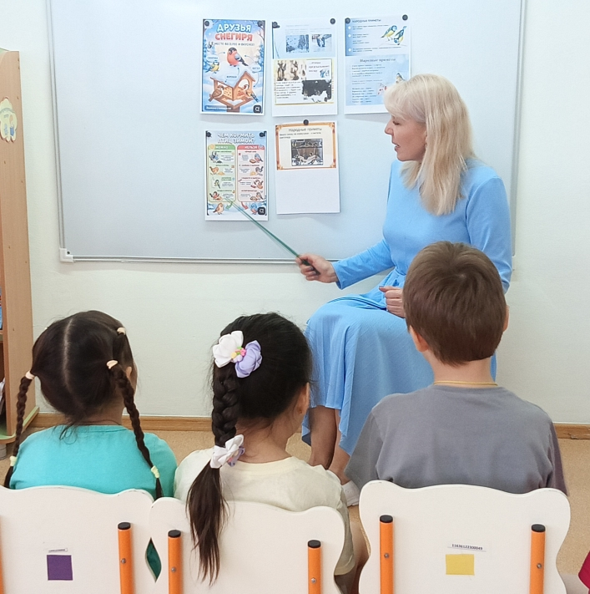
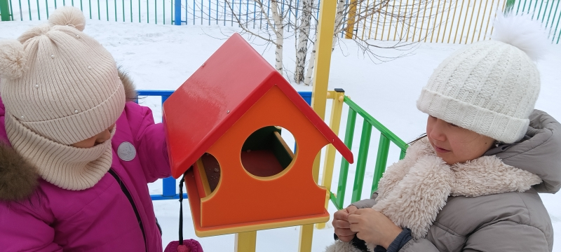
Пернатые синоптики
Мы вспомнили народные приметы, связанные с птицами:
Воробьи сидят нахохлившись — к морозу.
Вороны прячут клюв под крыло — к холоду.
Синички с утра пищат — к морозу.
Деи подкармливали птиц в кормушке, которая установлена на метеоплощадке, и наблюдали за их поведением.

Slide 8
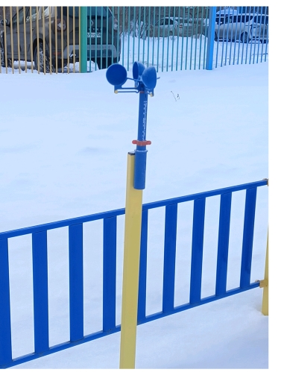
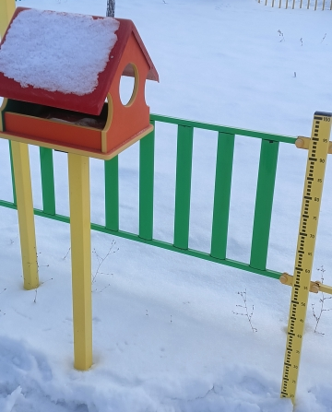
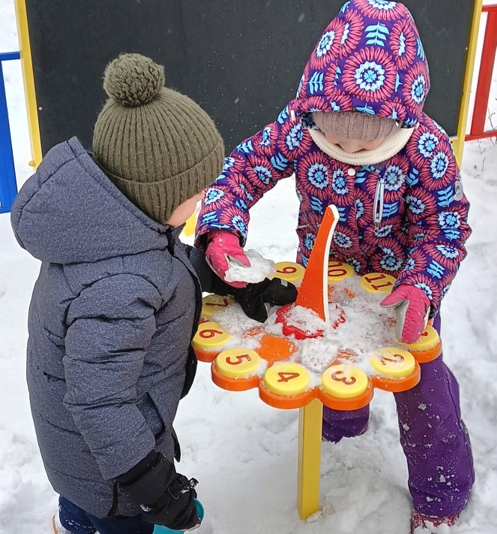
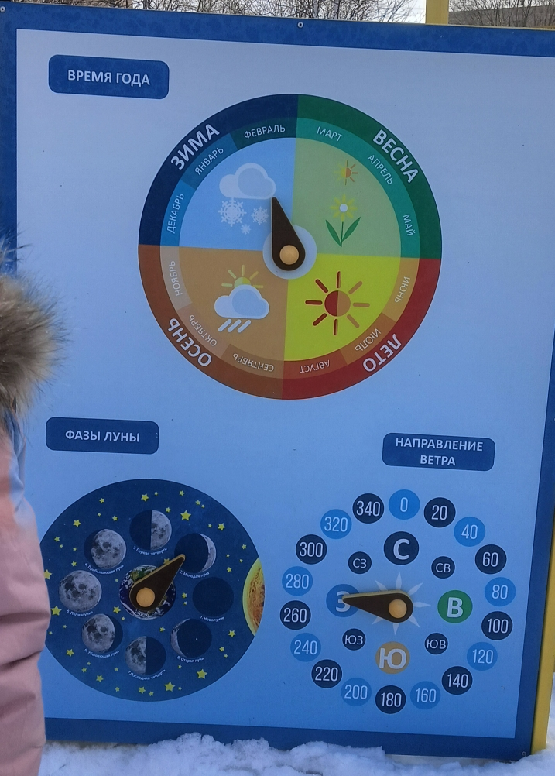
Экскурсии на метеоплощадку
Основная исследовательская работа проходила на улице, во время ежедневных прогулок и целевых экскурсий.

Slide 9
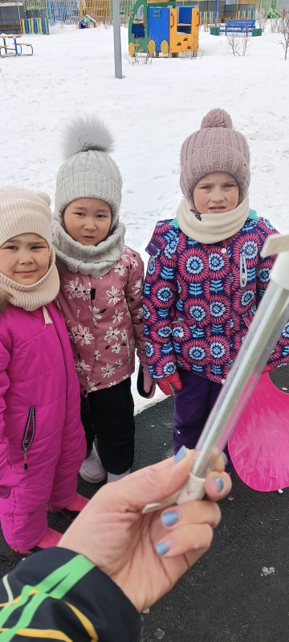
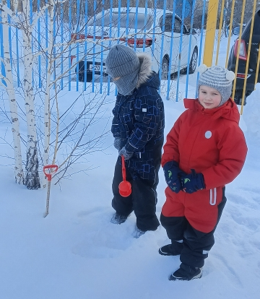
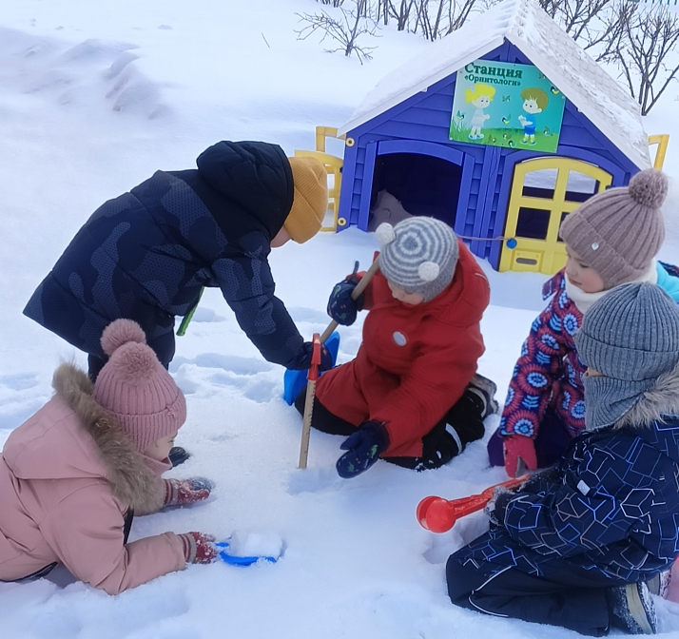
Основная исследовательская работа проходила на улице, во время ежедневных прогулок и целевых экскурсий.
Измерение температуры воздуха. Ежедневно фиксировали температуру. Особый интерес вызвали дни сильных морозов, когда столбик термометра опускался очень низко.
Измерение глубины снежного покрова. С помощью снегомерной рейки мы делали замеры в разных местах участка: у забора, на открытом месте, под деревьями. Дети сравнивали, где снега больше, и делали выводы (под деревьями его задерживают ветки, у забора — наметает ветер).

Slide 10
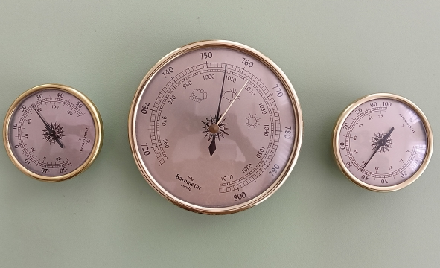
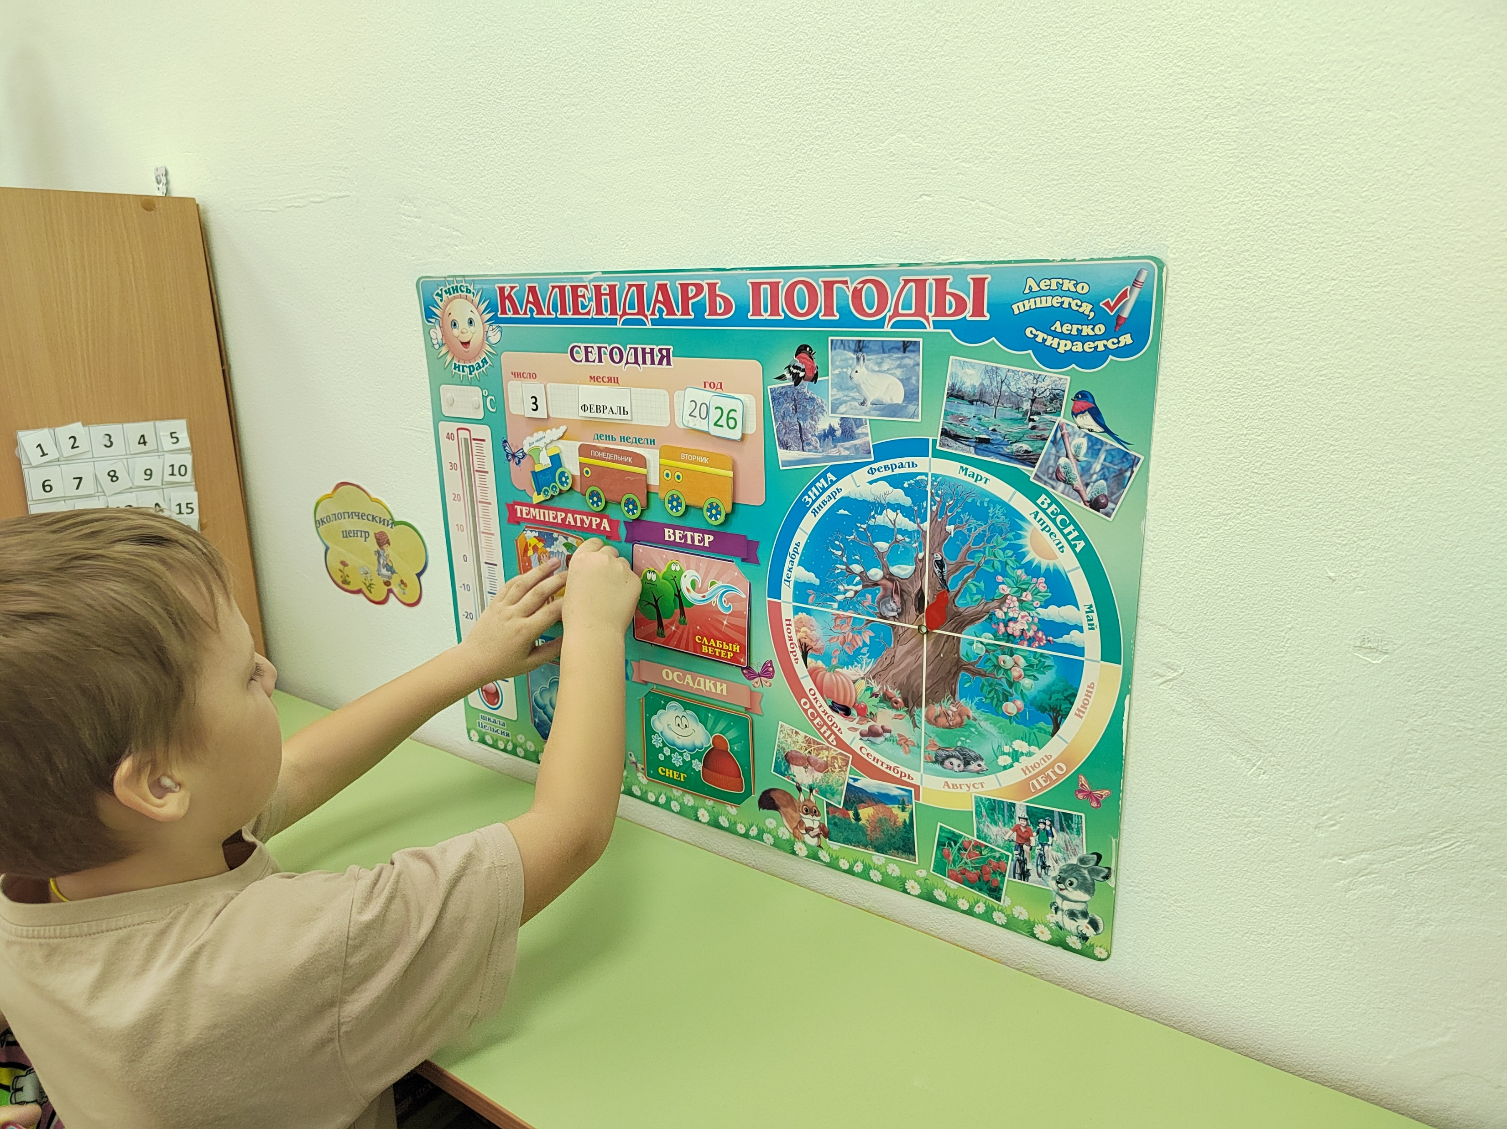
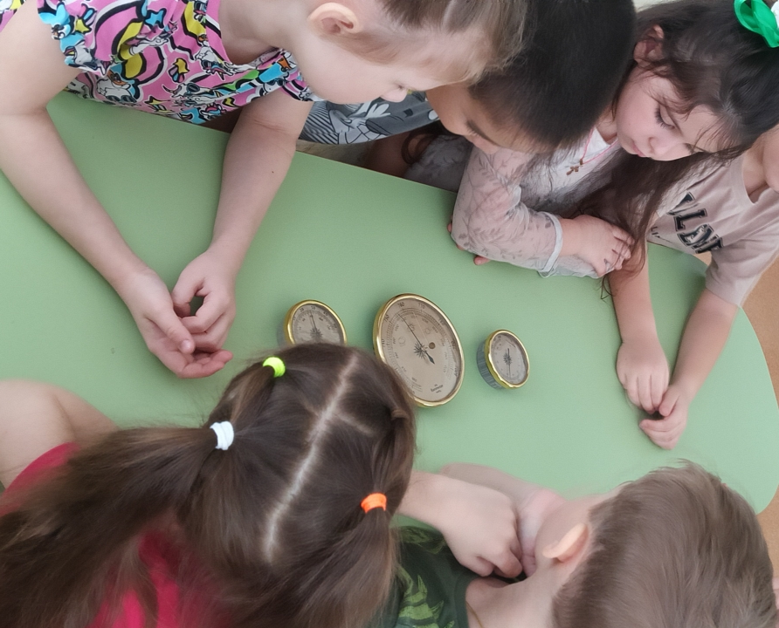
Барометр и атмосферное давление
Хотя барометр — сложный прибор, мы познакомили детей с ним в группе.
Мы сверяли показания барометра с изменениями погоды на улице, и дети учились прогнозировать: «Стрелка пошла вниз — завтра, наверное, будет снег».
Мы объяснили простую зависимость:
если давление падает — жди непогоды (снегопада, метели).

Slide 11

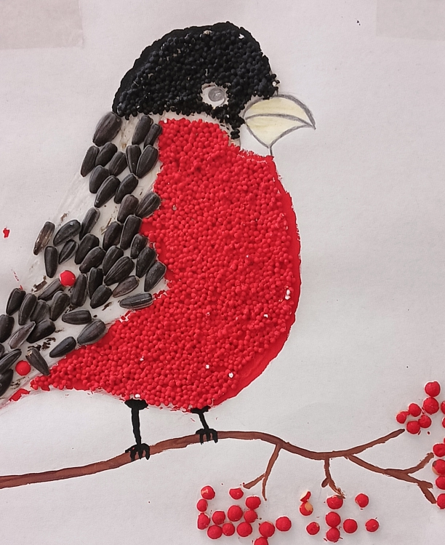
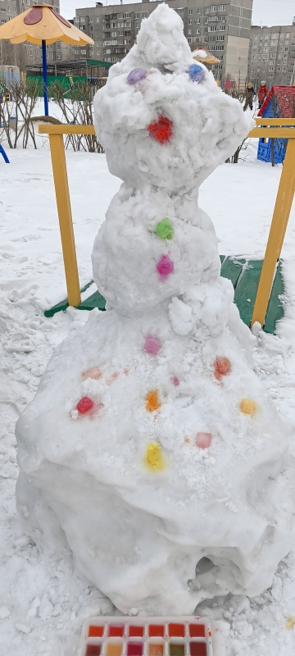
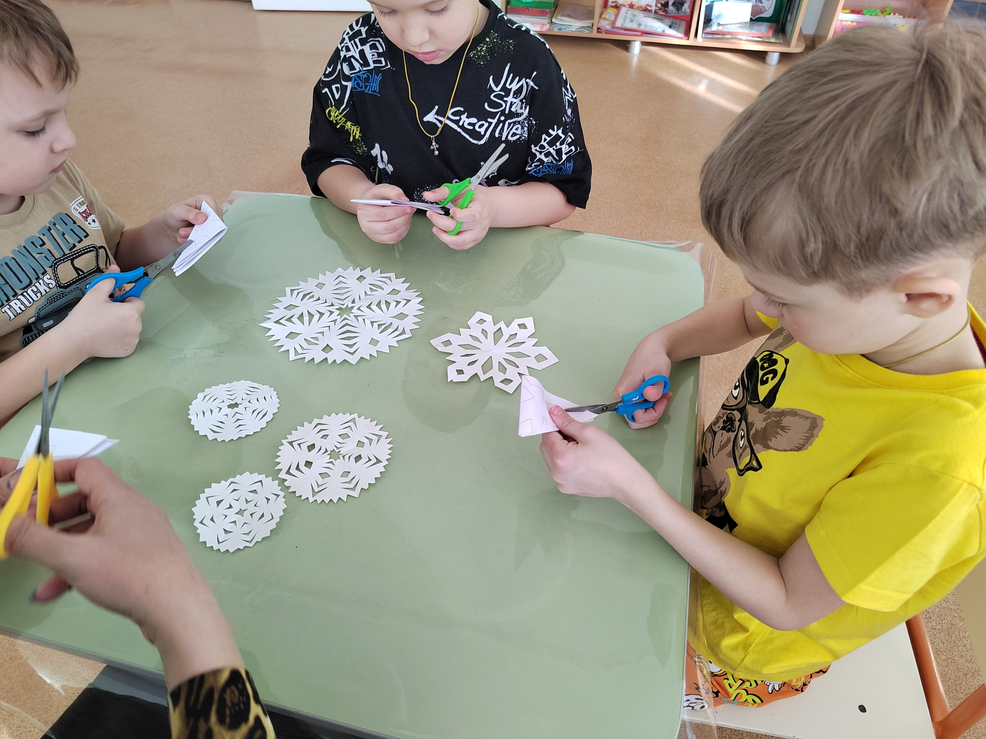
Творческая деятельность и выставки
Все свои впечатления дети отражали в творчестве

Slide 12
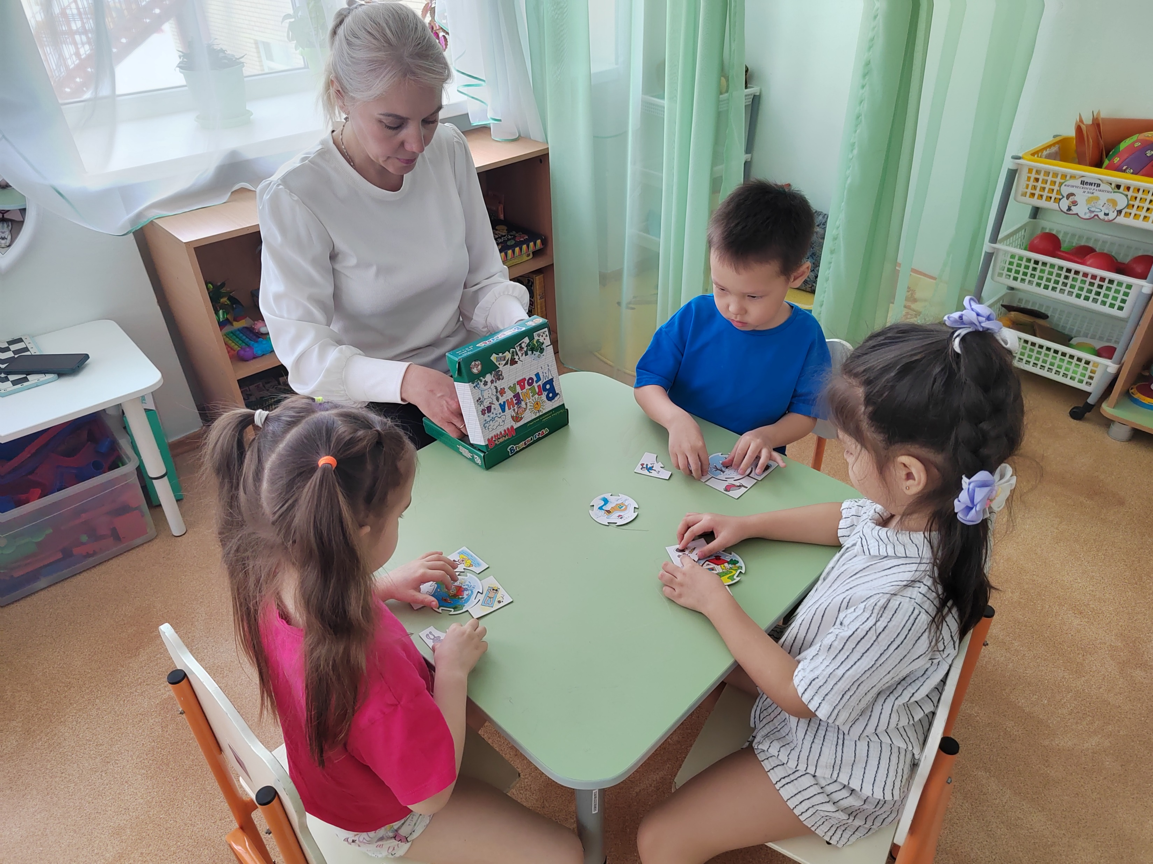
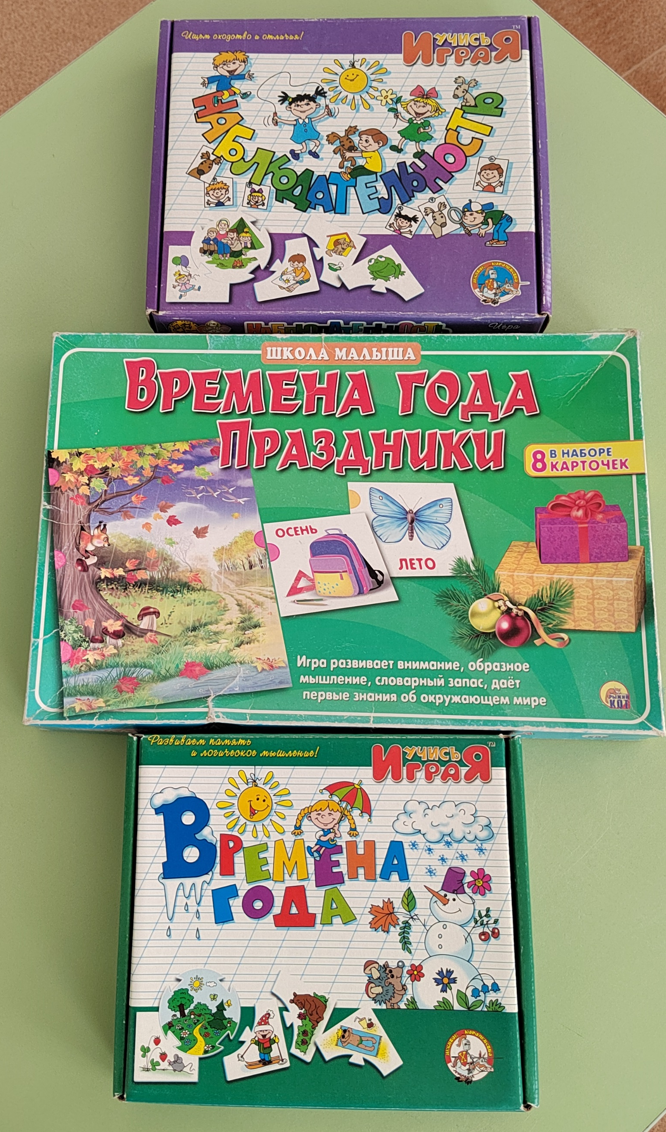
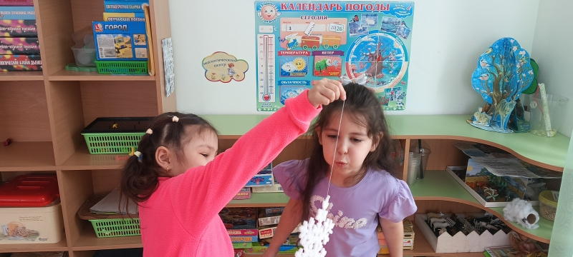
Дидактические игры
Мы активно использовали:
Лото «Времена года» (закрепление признаков зимы).
Игра «Что перепутал художник?» (на зимнюю тему).
Словесные игры: «Подбери признак» (снег какой? — белый, холодный, скрипучий, мокрый), «Назови месяц».
Игры-ходилки, где нужно было называть зимние явления.

Slide 13
Наши достижения
Подводя итог трех месяцев работы, можно отметить:
Дети научились различать зимние месяцы по ключевым характеристикам (снегопад, метель, оттепель, мороз).
Они освоили методику замера глубины снега и температуры воздуха.
Через опыты с водой и льдом сформировали понятие об агрегатных состояниях воды.
Научились связывать поведение птиц (пернатых синоптиков) с изменениями погоды.
Проверка народных примет стала для детей увлекательной игрой, что развило их наблюдательность.
В феврале, сравнивая показатели с декабрем, мы отметили, что дни стали длиннее, а солнце выше — дети сами сделали вывод о приближении весны.

Slide 14
Спасибо за внимание!

